Slide 1
§9.10 多元函数的极值及其求法
多元函数的极值和最值
条件极值拉格朗日乘数法

Slide 2
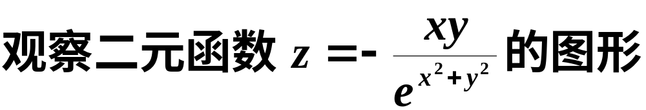

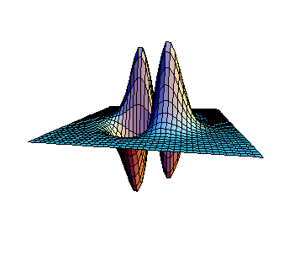
一、多元函数的极值和最值

Slide 3
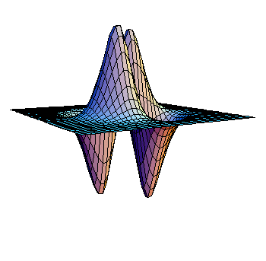
一、多元函数的极值和最值

Slide 4
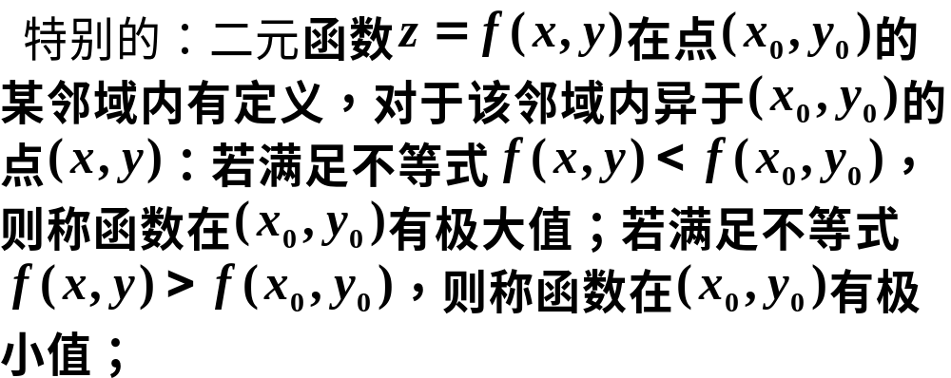
1、多元函数极值的定义
设P∈R^{n}, 函数u=f(p)在p₀的某邻域U(p₀, δ)内有
定义，对任何p ∈ U(p₀, δ), p≠p₀, 都有f(p)<f(p₀),
称函数u=f(p)在p₀点有极大值；若f(p)>f(p₀), 称
函数 u=f(p)在p₀点有极小值。

Slide 5
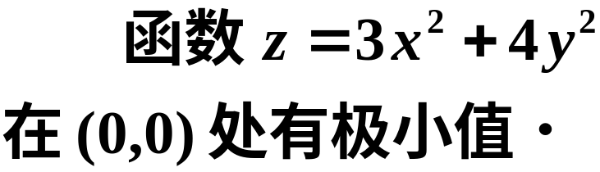
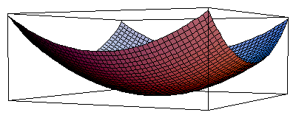
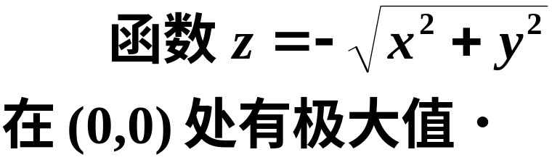
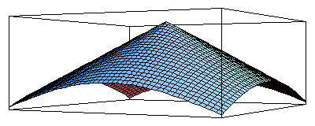
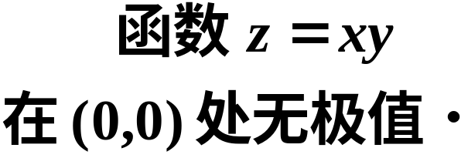
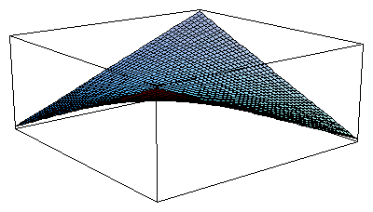
例1
(1)
(2)
(3)

Slide 6












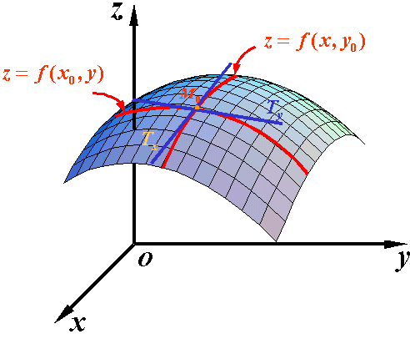

Slide 7
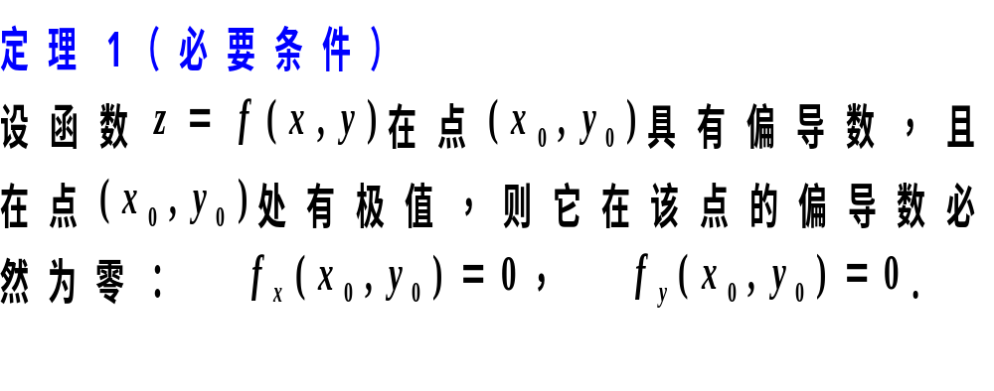


2、多元函数取得极值的条件
证

Slide 8



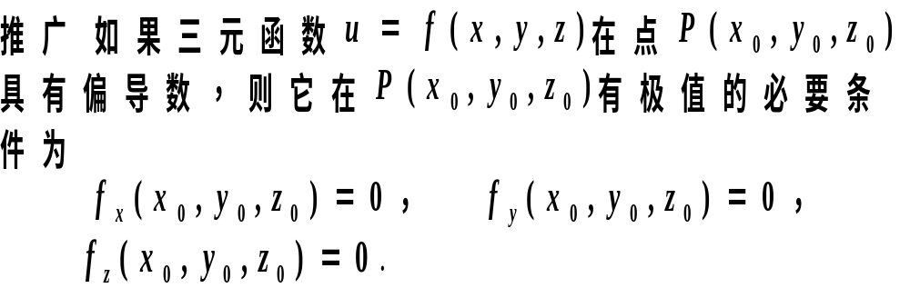

Slide 9
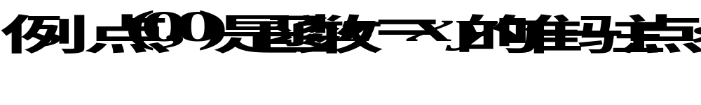

注：1）极值点处的切平面平行于xoy平面；
2）使一阶偏导数同时为零的点，称为
函数的驻点.
注意：
驻点
极值点
如何判定驻点是否为极值点？

Slide 10
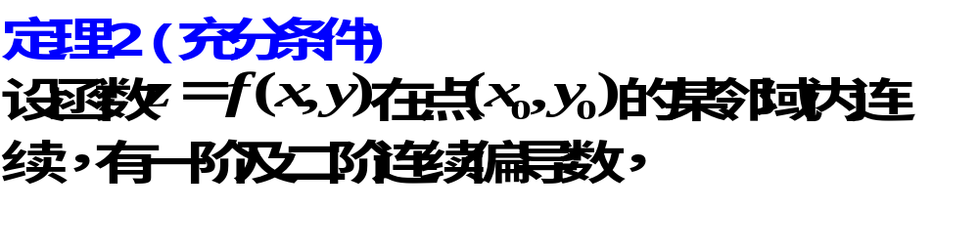
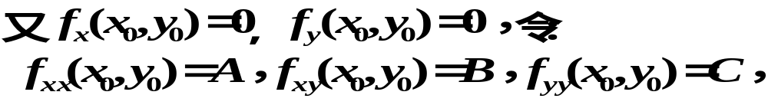
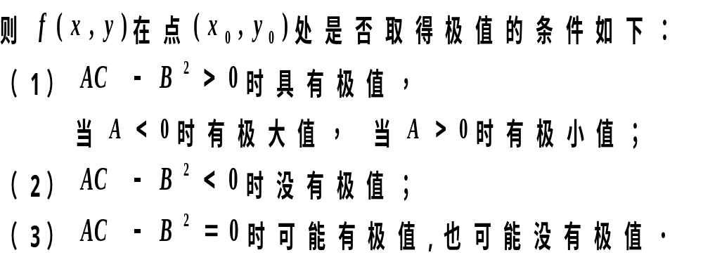

Slide 11
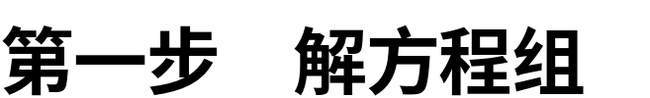

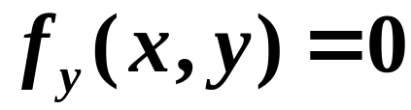
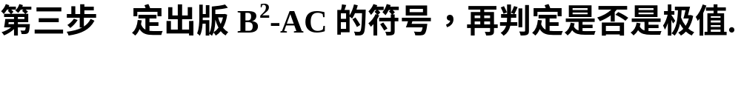

Slide 12

例2 求
的极值。
解 设
,则
解方程组
得驻点(1,1),(0,0). 对于驻点(1,1)有
故 B²-AC=(-3)²-6.6=-27＜0，A=6＞0
因此，
在点(1,1)取得极小值f(1,1)=-1.

Slide 13
对于驻点(0,0)有
B²-AC=(-3)²-0.0=9＞0
因此，
在点(0,0)不取得极值.

Slide 14
例3 求函数f(x,y)=x⁴+y⁴-x²-2xy-y²的极值．
解 f_{x}(x,y)=4x³-2x-2y=0，f_{y}(x,y)=4y³-2x-2y=0，
得驻点（1，1），（-1，-1），（0，0）。
求二阶偏导数
f_{xx}(x,y)=12x2-2, f_{xy}(x,y)=-2, f_{yy}(x,y)=12y2-2，
判断在点（1，1）处极值情况，
A=f_{xx}(1,1)=10, B=f_{xy}(1,1)=-2，C=f_{yy}(1,1)=10．
因B²-AC<0，且A>0， 故f(1,1)= -2为极小值．
类似可得f(-1,-1)= -2为极小值．

Slide 15
在点（0，0）处，A=B=C= -2，B²-AC=0，
此时应用极值定义判断 f(0,0)=0 是否为极值．
对足够小的正数ε，有
f (ε，0)=ε²（ε²-1）<0, f (ε，-ε)=2ε⁴>0
这说明在点（0，0）的任一邻域内，既有函数值
大于 f (0,0)的点，又有函数值小于f(0，0)的点，故
f (0，0)非极值.

Slide 16
3、多元函数的最值
求最值的一般方法：
将函数在D内的所有驻点处的函数值及在D的边界上的最大值和最小值相互比较，其中最大者即为最大值，最小者即为最小值.

Slide 17


例4 在平面3x+4y-z=26上求一点，使它与坐标原点的距离最短。
解 先建立函数关系,确定定义域. 求解与原点的距离最短的问题
等价于求解与原点距离的平方
最小的问题.但是P点位于所给的平面上,故z=3x+4y-26.把它
代入上式便得到我们所需的函数关系:
-∞＜x＜+∞,-∞＜y＜+∞
求驻点
解

Slide 18
得唯一驻点x=3，y=4.由于点P在所给平面上,故可知
z = -1
结合实际意义判定最大、最小值.
由问题的实际意义可知，原点与平面距离的最小值
是客观存在的，且这个最小值就是极小值.而函数
仅有唯一的驻点.所以，平面上与原点距离最短的点为
P(3,4,-1).

Slide 19
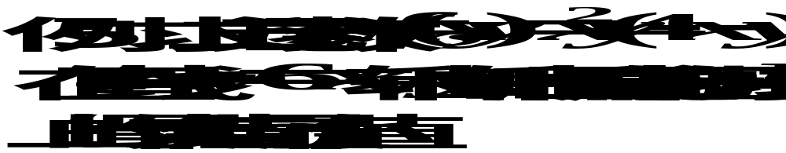

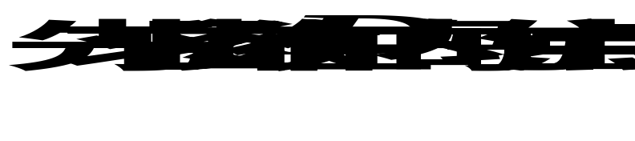




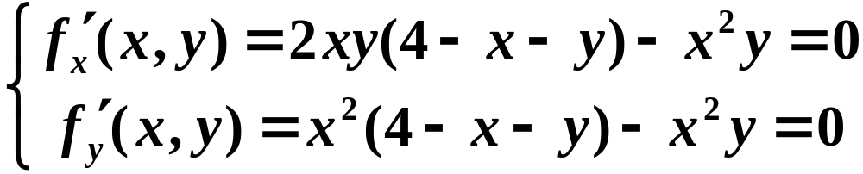


解

Slide 20
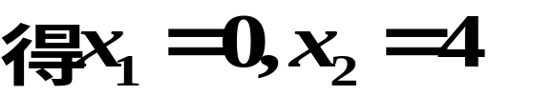


(舍去x₁)

Slide 21
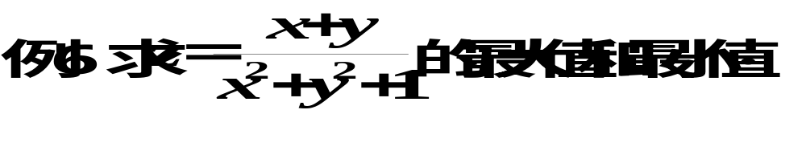
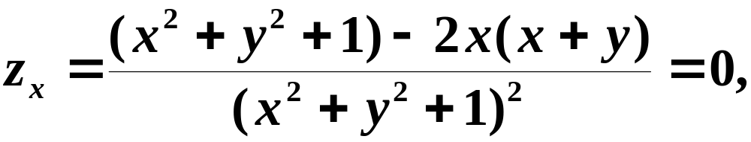
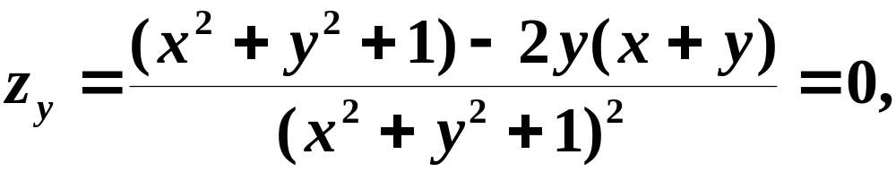
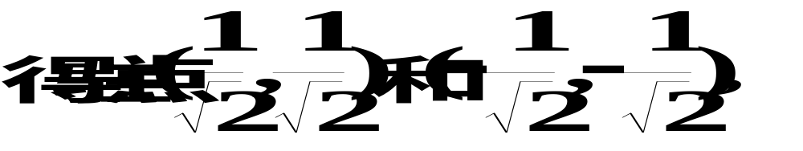
解
由
⇒ x=y

Slide 22
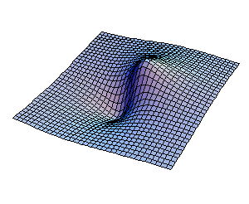
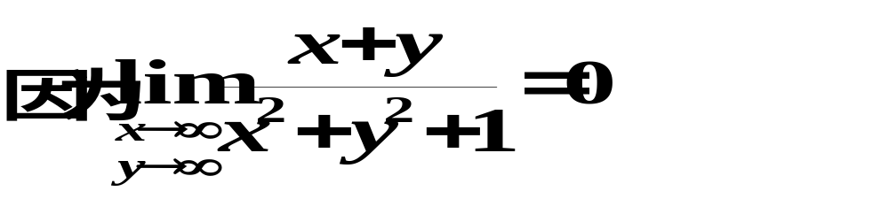
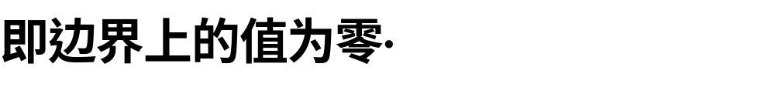
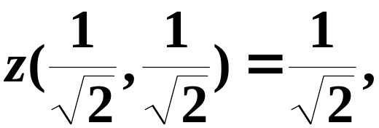
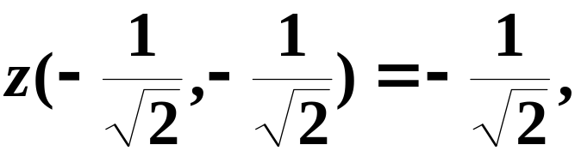
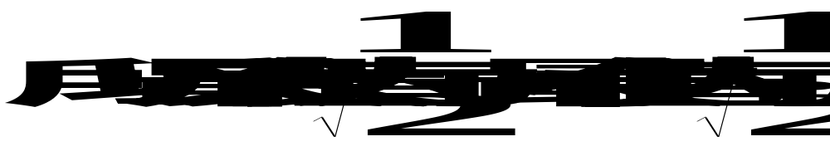
无条件极值：对自变量除了限制在定义域内外，并无其他条件.

Slide 23



二、条件极值 拉格朗日乘数法
实例1 小王有200元钱，他决定用来购买两种急需物品：计算机磁盘和录音磁带，设他购买 张磁盘， 盒录音磁带达到最佳效果，效果函数为 ．设每张磁盘8元，每盒磁带10元，问他如何分配这200元以达到最佳效果．
问题的实质：求 在条件 下的极值点．

Slide 24
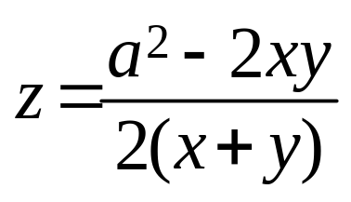
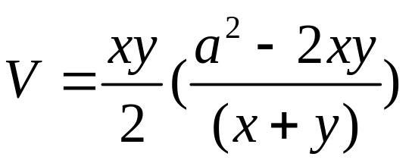
实例2
求表面积为a²而体积为最大的长方体的体积问题.
设长方体的三棱的长为x, y, z .这个问题就是求函数
V=xyz在条件2(xy+yz+xz)=a²下的最大值问题.
这是一个条件极值问题.
对于有些实际问题, 可以把条件极值问题化为无
条件极值问题. 例如上述问题： 由条件2(xy+yz+xz)=a2,
解得 ， 于是得
只需求V的无条件极值问题.
把条件极值问题化为无条件极值问题有时不易做到.

Slide 25
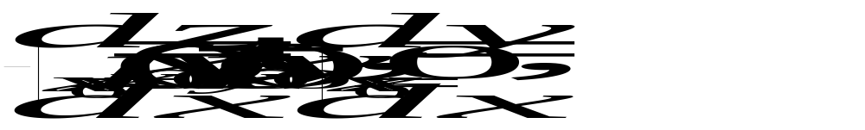
求函数z=f (x，y)在条件ϕ(x，y)=0下的极值方法的推导.
1) 如果函数z=f (x，y)在点(x₀，y₀)取得极值，那么有
ϕ(x₀，y₀)=0．
2)设在(x₀，y₀)的某一邻域内, f (x，y)与ϕ(x，y) 均有连续的一阶偏导数，而ϕ_{y}(x₀，y₀)≠0．由隐函数存在定理知,方程ϕ(x，y)=0确定一个单值且具有连续导数的函数y=ψ(x)，将其代入目标函数
z=f (x，y)，得一元函数
z=f [x，ψ(x)]．
于是x=x₀ 是一元函数z=f [x，ψ(x)]的极值点．
利用极值存在的必要条件:

Slide 26
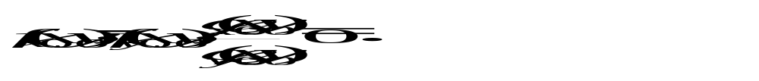
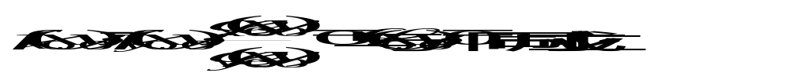
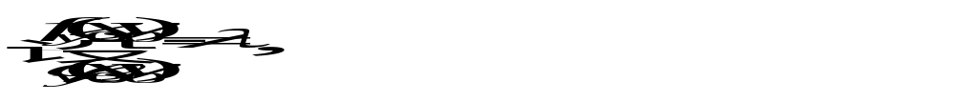
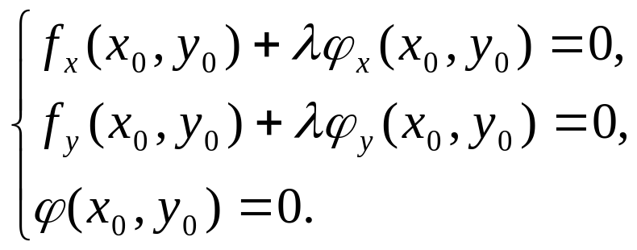
即
从而函数z=f (x，y)在条件ϕ(x，y)=0下在(x₀，y₀)取得极值的必要
条件是
上述必要条件变为

Slide 27
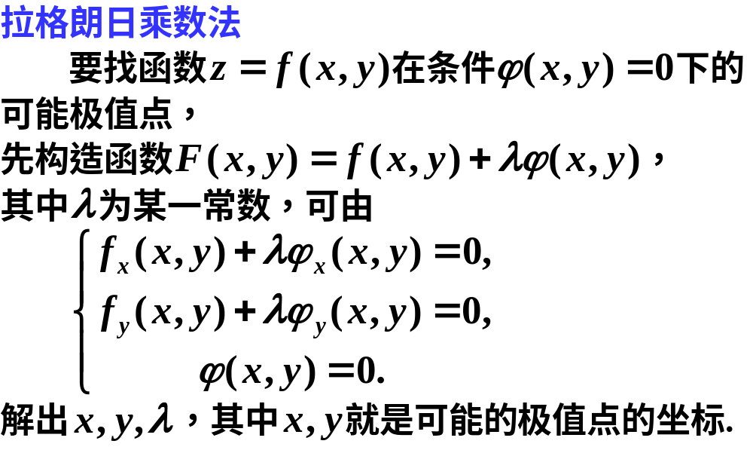
这种方法可以推广到自变量多于两个而条件多于一个的情
形． 至于如何确定所求的点是否是极值点，在实际问题中往往
可根据问题本身的性质来判定．

Slide 28
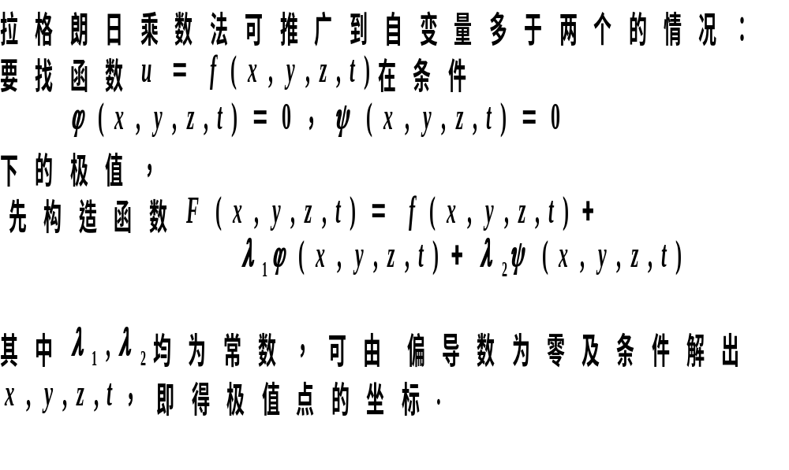

Slide 29
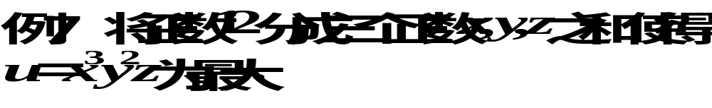
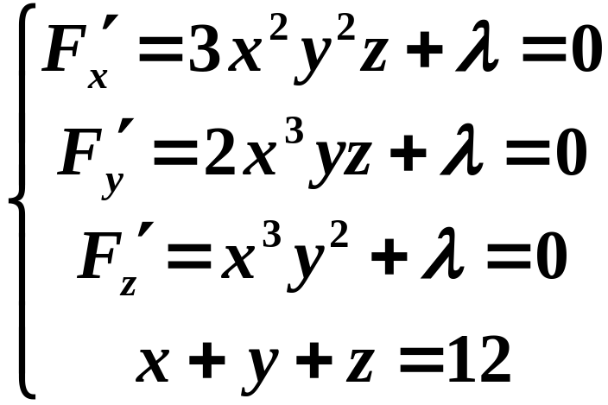


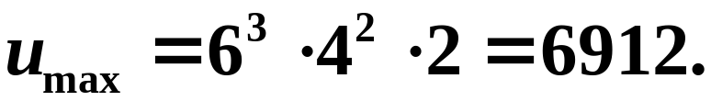
解
则
⇒ 2x=3y, y=2z

Slide 30
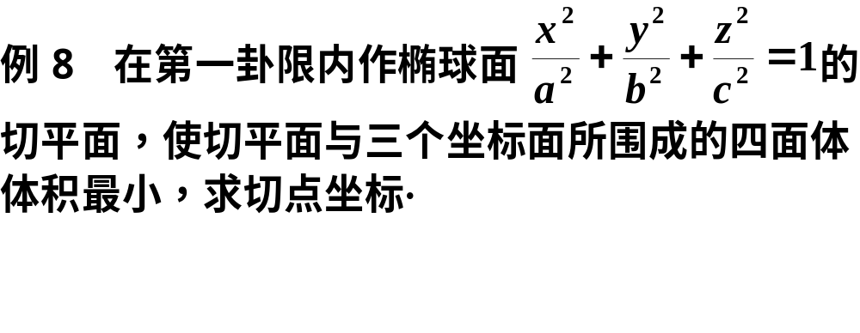
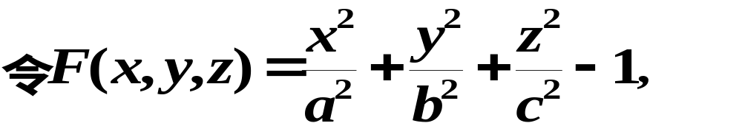
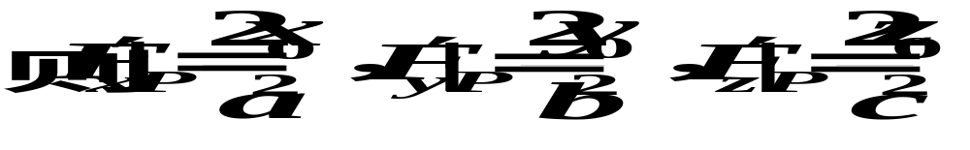
解

Slide 31
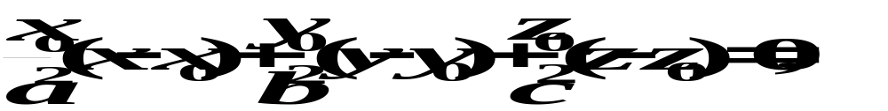





Slide 32



Slide 33




可得
即

Slide 34





例9 在椭圆 上求一点，使其到直线
的距离最短。
解 设P(x，y)为椭圆 上任意一点，
则P到直线
的距离为
求d 的最小值点即求 的最小值点。设

Slide 35






由lagrange乘数法，令
得方程组
解此方程组得
于是
由问题的实际意义最短距离存在，因此 即为所求点。

Slide 36

思考题

Slide 37


思考题解答

Slide 38














Slide 39



2.
解
分析:

Slide 40



得

Slide 41




